Slide 1

Fallbeispiel ILIAS:
Das Repository-Objekt-Plugin „Centra“

Slide 2




Databay - Unternehmen und Dienstleistungen
Gründung im Juni 2000
Dienstleistungen in den Bereichen E-Learning, Content Management und IT-Services
Kooperationspartner des ILIAS Open Source Projekts seit 2002. Seither kontinuierlich an der Weiterentwicklung der Plattform mit beteiligt.
Entwicklung eines eigenen Content Management Systems „MAXcms“
Unser Ziel:
Wir erfüllen Kundenwünsche durch innovative und kundenindividuelle IT-Lösungen auf Open Source Basis.
Fullservice-Dienstleistungen für ILIAS
  Installation
  ILIASdev: kundenindividuelle Anpassungs- und Erweiterungsentwicklung
  ILIASasp: Hosting, Security, Backup, Update,
  technischer Support
  E-Learning
Selbstentwickeltes Content-Management-System „MAXcms“ dient als Framework für Anwendungsentwicklung
kompatibel zu ILIAS
Webportale und Onlineshops
Datenbanken
ergänzende Module (Newsletter etc.)
  CMS&Web
Consulting (Planung, Realisierung sowie Betreuung von IT-Projekten im Betrieb)
IT-Sicherheit (Firewall, Intrusion Detection System, VPN, Zertifikate, Netzwerke)
Fernwartung und –betreuung ihrer
Webhosting auf Servern im Databay Datacenter
  IT-Services

Slide 3

Was ist Centra?
Centra Virtual Classroom
Centra-Schnittstelle
imitiert reale Klassenräume für Schulung, Vortrag oder Meeting
Voice, Video, Text und Grafik (bspw. Präsentationen); Application Sharing
Moderator u. Co-Moderatoren + bis zu 500 User
Login über das Internet
Funktionalitäten wie Klatschen, Hand heben o.ä. sind integriert
Reporting und Evaluation
Integration von Centra über das Web Services API-Toolkit in LMS, Webportale o.ä. möglich
Verknüpfung von Centra in verschiedenen Intensitäten, von reiner SSO-Verknüpfung bis zur Steuerung zentraler Funktionen von Centra möglich
Kommunikation anderer Systeme mit Centra ist XML-basiert

Slide 4


Die Plugin-Schnittstelle systematisch
Plugin-Schnittstelle
Integration von Centra in ILIAS gewünscht
Integration erfolgt über die Plugin-Schnittstelle von ILIAS und gemäß der Anforderungen der API von Centra
Der User kann sich nun über das neue User-Interface aus ILIAS heraus auf den Centra Webserver einloggen
Neues User Interface,als Plugin in ILIAS integriert
User Interface 1
Application
Programming
Interface
XML-Kommunikation (SOAP)
Direkte Verbindung eines Users
über das von Centra zur Verfügung
gestellte User-Interface
Centra Webserver

Slide 5
Das ILIAS-Plugin Centra
  Plugin und ILIAS
Einfachere Implementierung
Klare Trennung von Plugin und ILIAS-Quellcode
Dennoch Nutzung aller Methoden und Klassen von ILIAS
Centra-Klassen sind vollwertige ILIAS-Objekte→ hoher Verknüpfungsgrad der beiden Systeme
Plugin in neuen ILIAS-Versionen entweder ebenfalls direkt nutzbar oder leichter anpassbar
Plugin hat eigenes DB-Update und eigene Sprachdateien

Slide 6
Umsetzung eines ILIAS-Plugins in 6 Schritten
Verzeichnisse
1
Dateien
2
Beschreibung des Plugins
3
Klassen – Hierarchie und Methoden
4
Sprachvariablen
5
Datenbank-Updates
6

Slide 7
Umsetzung eines ILIAS-Plugins in 6 Schritten
Schritte 1-2
1
Verzeichnisse
  Basisverzeichnis
  Customizing/global/plugins/Services/Repository/RepositoryObject/<PluginName>/
  Unterverzeichnisse
    Klassen-Dateien
    classes/
    Sprachdateien
    lang/
    Datenbank-Updates
    sql/
    Templates
    templates/
    Grafiken
    templates/images/
2
Dateien
  Plugin-Beschreibung
  plugin.php
  Plugin-Klassen
  classes/class.il<PluginName>Plugin.php
  classes/class.ilObj<PluginName>.php
  classes/class.ilObj<PluginName>GUI.php
  classes/class.ilObj<PluginName>ListGUI.php
  classes/class.ilObj<PluginName>Access.php
  Datenbank Update Script
  sql/dbupdate.php
  Sprachdateien
  lang/ilias_<LangKey>.lang
  Templates und Grafiken
  templates/tpl.<diversePluginTemplates>.html
  templates/images/<diverseGrafiken>.jpg

Slide 8
Umsetzung eines ILIAS-Plugins in 6 Schritten
Schritte 3-6
3
Beschreibung des Plugins
  $id – Plugin ID und gleichzeitig Objekt Typ
  $version – Aktuelle Version des Plugins (wichtig für Kompatiblität)
  $ilias_min_version – Minimal ILIAS Version die kompatibel ist
  $ilias_max_version – Minimal ILIAS Version die kompatibel ist
  $responsible – Plugin Maintainer
  $responsible_mail – Email des Maintainers
Klassen – Hierarchie und Methoden
Sprachvariablen
Format: LanguageKey#:#LanguageWert
Scope wird von ILIAS automatisch generiert
Datenbank Updates
  zusätzliche Update Schritte erfordern neue Versionsnummer für Plugin
Nummerierung der Schritte startet bei 1
4
5
6

Slide 9
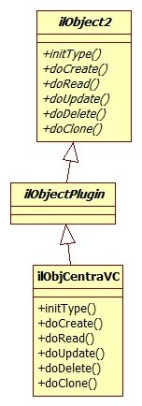
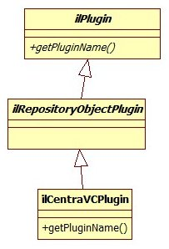
UML-Diagramme

Slide 10
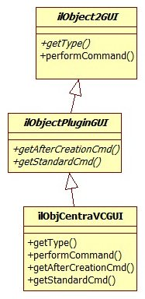
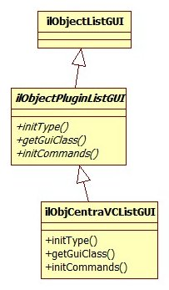
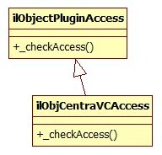
UML-Diagramme

Slide 11
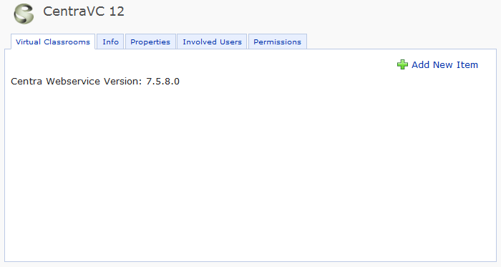

Slide 12
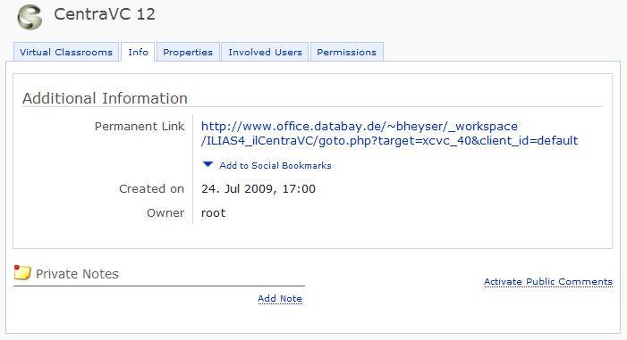

Slide 13
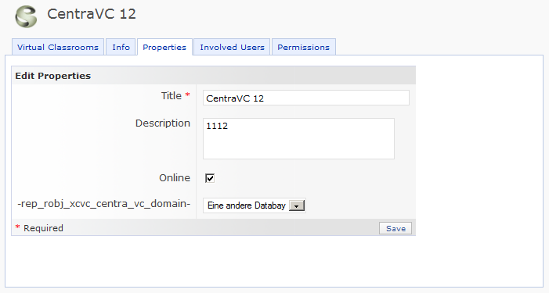

Slide 14
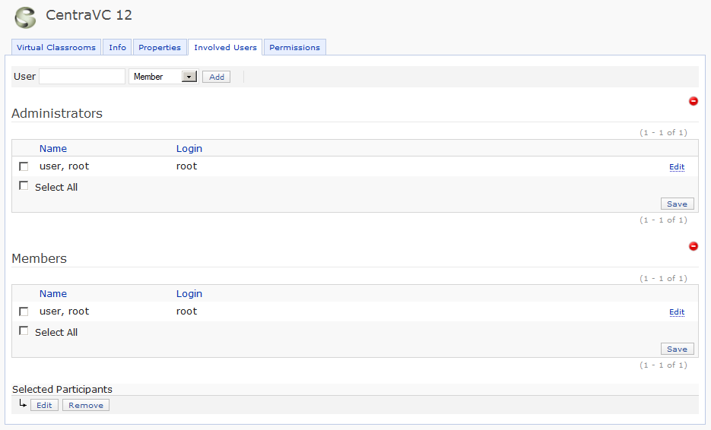

Slide 15
Vielen Dank für Ihre Aufmerksamkeit!

